Slide 1
Provtagning, Diagnostik & Statistik
Smittspårarutbildning
2022-10-19
Karin Elfving, Molekylärbiolog, PhD
Mikrobiologen
023-492316

Slide 2
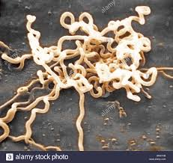
Aktuella smittor
Molekylärbiologi
Klamydia
Gonorré
(Mycoplasma genitalium)
Serologi
Syfilis
Hepatit
HIV
Notes:
Treponema pallidum (spiroket)

Slide 3
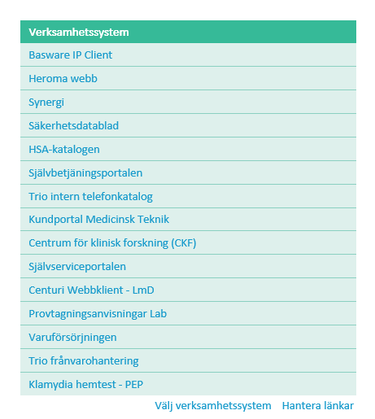
Provtagning
Provtagningsanvisningar Lab på INTRA
Meddela om det finns felaktigheter, oklarhet eller länkar som inte fungerar

Slide 4
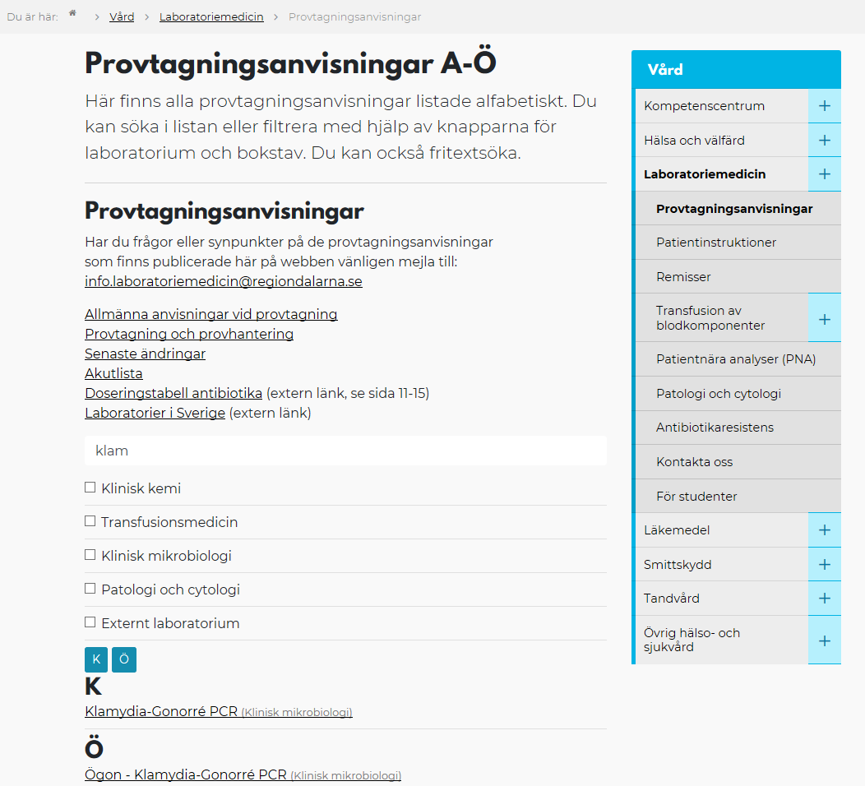

Slide 5
Provtagning
Beställning i TakeCare
Ange anamnes under ”kliniska upplysningar/frågeställning”
Märk rör korrekt
Ring vid frågor
PM för stickskada eller annan händelse med risk för blodsmitta finns på INTRA på smittskydds sida
Notes:
Ta med ett rör med etikett.

Slide 6
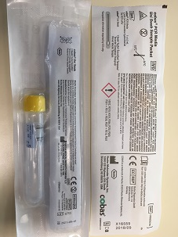
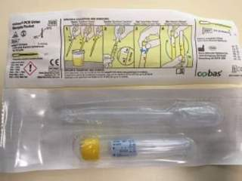
Provtagning - klamydia/gonorré
Cobas PCR media
Samma rör oavsett kit
Etikett på längden, på mitten
Kvinnor: Vaginalprov
Män: 1:a portion urin
Öga, svalg, rektum, övrigt
Ca. 10 dagar efter smittotillfället
Lång hållbarhet
Notes:
Vaginal: 4-5 cm upp i slidan, rotera pinnen 30 s
1:port urin: kissa ca 1 cm i mugg, överför till rör
Öga: Rengör, insida nedre ögonlock
Svalg: Rotera pinnen i svalget
Rektum: Pinnen roteras mot slemhinneväggen, så lite faeces som möjligt.

Slide 7
Provtagning – hepatit, HIV, syfilis
Serumrör med gel utan tillsats, guldgul propp
Etikett sätts på längden, på mitten och texten ”Upp” närmast proppen
Ange alltid klinisk frågeställning, underlättar bedömning av analysresultat.
Kylförvaring i väntan på transport
Värmeinaktiverade eller hemolyserade prover kan ej analyseras
Proverna får inte innehålla fibrin, röda blodkroppar eller andra partiklar.

Slide 8
Diagnostik
Sensitivitet (känslighet) = hur stor andel sjuka/smittade som testas positiv
Specificitet = hur stor andel som inte är sjuka/smittade som testas negativ
Mycket hög känslighet, bra specificitet
Blodscreening
Gonorré
Hög känslighet, hög specificitet
Klamydia
Pre-analys

Slide 9
Molekylärbiologisk diagnostik
Letar efter DNA eller RNA hos virus och bakterier
Snabbt
Hög sensitivitet och hög specificitet
Får bara svar på det man frågar efter
Långsamväxande bakterier, intracellulära bakterier, virus eller speciella gener t.ex. resistensgener.
Ofta dyrare än andra tekniker

Slide 10
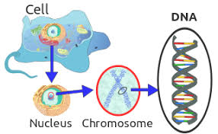
Molekylärbiologisk diagnostik
Extraktion av nukleinsyra

Slide 11
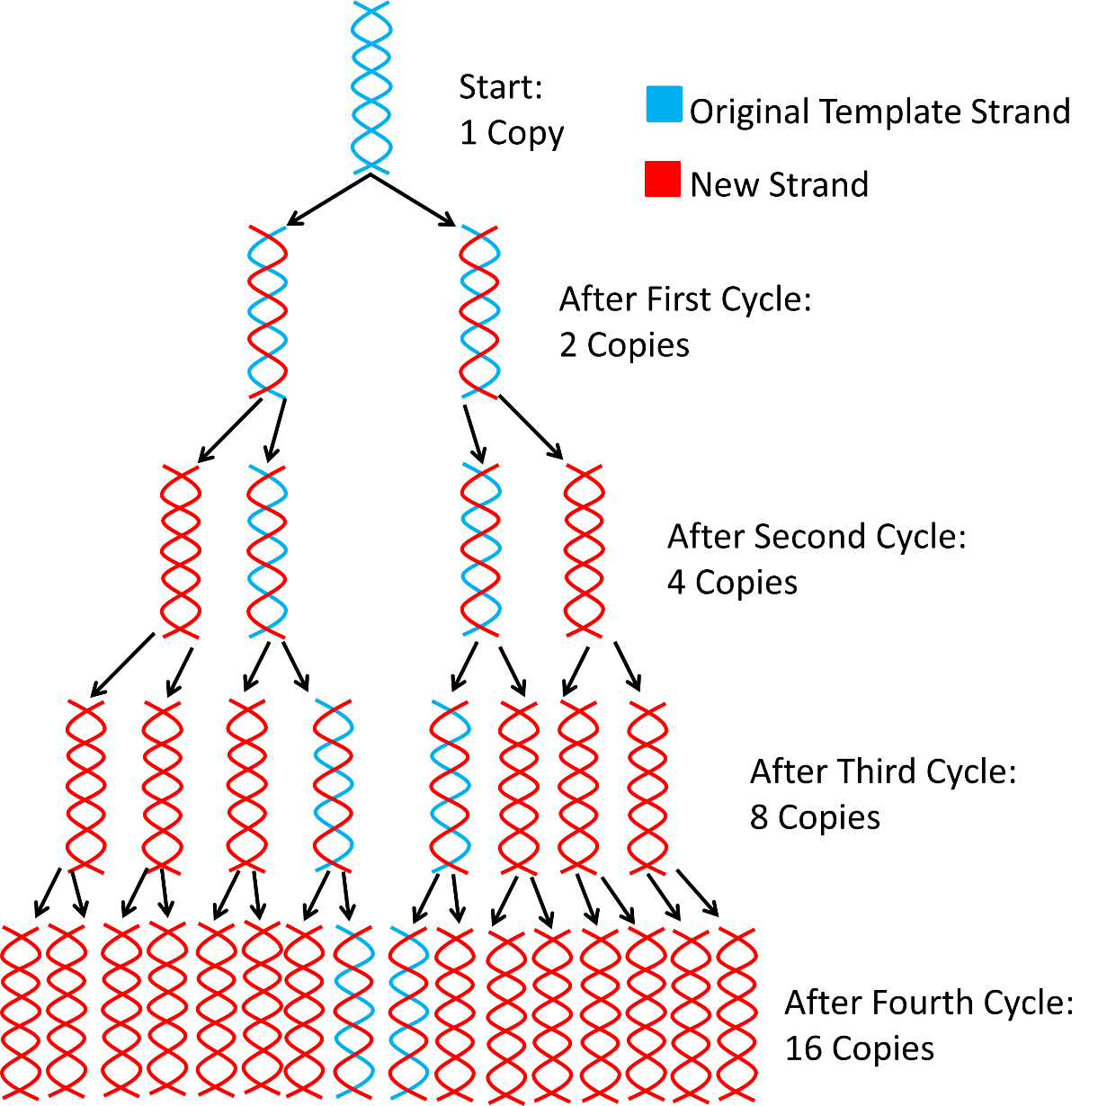
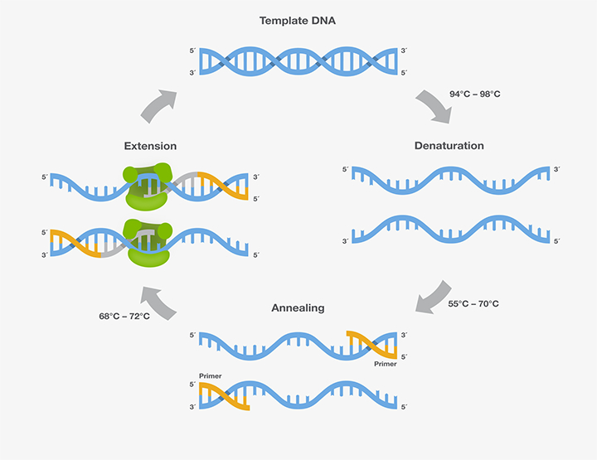
Molekylärbiologisk diagnostik
Detektion med PCR

Slide 12
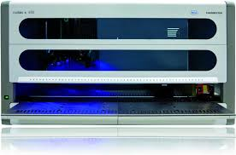
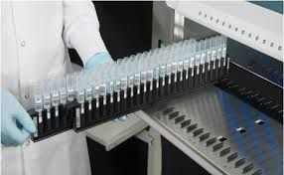
Diagnostik – klamydia/gonorré
Molekylärbiologi
Realtids-PCR
4-5 dagar/vecka (vardagar), batchvis
Detekterar alltid klamydia och gonorré
Verifierar positiva gonorré, vid behov skickas provet även till Örebro (referenslaboratorium)
Proverna sparas ca. 1 vecka i kyl

Slide 13
Diagnostik – Mycoplasma genitalium
Ej under smittskyddslagen
Molekylärbiologi – realtids PCR
Analys under Corona ”bara” 1 ggr/vecka
Samma rör som klamydia/gonorré
Detektion av mutationer associerade med makrolidresistens görs på alla positiva vanligtvis 1ggr/vecka

Slide 14
Resultat chlamydia/gonorré
Chlamydia trachomatis PCR – Negativ
Chlamydia trachomatis PCR – Positiv. Anmälningspliktig enligt smittskyddslagen.
Neisseria gonorrhoeae PCR – Negativ
Neisseria gonorrhoeae PCR - Positiv. Anmälningspliktig enligt smittskyddslagen. STI-mottagningen Falu Lasarett ska alltid kontaktas vid positivt gonorréprov.

Slide 15
Serologisk diagnostik
Letar efter antikroppar och/eller antigen i blodet som är aktuella för den eftersökta bakterien eller viruset
Snabbt
Billigt
Får bara svar på det man frågar efter
Ospecifika reaktioner förekommer, korsreaktioner, måste verifiera med högspecifikt test
Extra lämpligt för virus

Slide 16
Serologisk diagnostik
Chemiluminescent immunoassay
Mikropartiklar med antigen (ag) eller antikroppar (ak)
Eftersökt ag eller ak binder in
En ljussignal kan mätas
Mängden ljus proportionell mot mängden antigen eller antikroppar

Slide 17
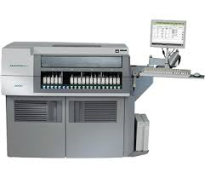
Diagnostik-Hepatit, HIV, Syfilis
Architect, tillsammans med klinisk kemi
Alla vardagar
Random access
Snabb
Liten materialåtgång
Proverna sparas ~1 dygn i kyl
Proverna sparas minst 2 år i frys

Slide 18
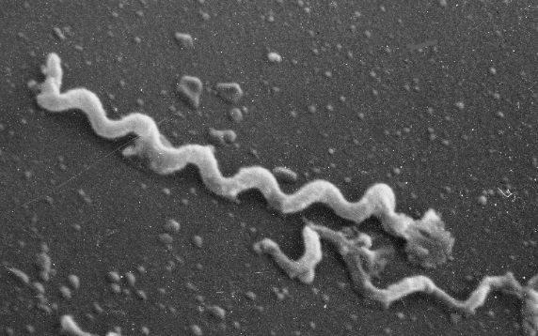
Diagnostik - Syfilis
Syfilis
Kvalitativ detektion av antikroppar mot Treponema pallidum,TP
Om positiv reaktion:
TPPA (Treponema Pallidum Partikel Agglutination)
Specifik test, mäter antikroppar som uppkommer vid syfilis
RPR (Rapid Plasma Reagin)
Ospecifik test, ej specifika antikroppar mot T. pallidum utan antikroppar mot substanser som frisläpps av cellen när den förstörs av T. pallidum
Kvantifierbar, vilket nyttjas för att följa sjukdomsaktiviteten t.ex. vid behandling och för att avgöra aktuell eller genomgången infektion

Slide 19
Syfilis TP Architect | TPPA | RPR | Kommentar
Positiv | Negativ | Negativ | Syfilisantikroppar ej påvisade TPPA och RPR ej ut på svaret
Positiv | Positiv | Positiv | Syfilisantikroppar påvisade Förenligt med aktuell syfilis. (Alternativt behandlad syfilis innan RPR blivit negativ)
Positiv | Positiv | Negativ | Syfilisantikroppar påvisade Förenligt med tidigare genomgången eller framgångsrikt behandlad syfilis(alternativ aktuell syfilis, nyligen smittad innan RPR blivit positiv
Positiv | Negativ | Positiv | Syfilisantikroppar påvisade TPPA ej påvisade (specifik analys för syfilis) innebär att syfilisantikroppar ej påvisats. Ev syfilis i tidigt stadium

Slide 20
Diagnostik - Hepatit
Hepatit B (HBsAg)
Kvalitativ detektion av Hepatit B ytantigen
Kompletterande analyser för att fastställa t.ex. immunitet eller om patient är vaccinerad samt vid utredning av leverpåverkan eller höga transaminaser (Anti-HBs, Anti-Hbe, HBeAg, Anti-HBc IgM, Anti-HBcII)
Vid behov skickas proverna till Uppsala på HBV-DNA

Slide 21
Diagnostik - Hepatit
Hepatit C (Anti-HCV)
Kvalitativ detektion av antikroppar mot HCV
Om positiv reaktion i Anti-HCV:
Kompletterande analys av HCV-antigen, görs i Falun, starkt positiva kan bekräftas fortare
Ytterligare en kompletterande analys görs nu i Falun, Geenius (antikroppsdetektion)
Vid behov skickas proverna till Uppsala på HCV-RNA

Slide 22
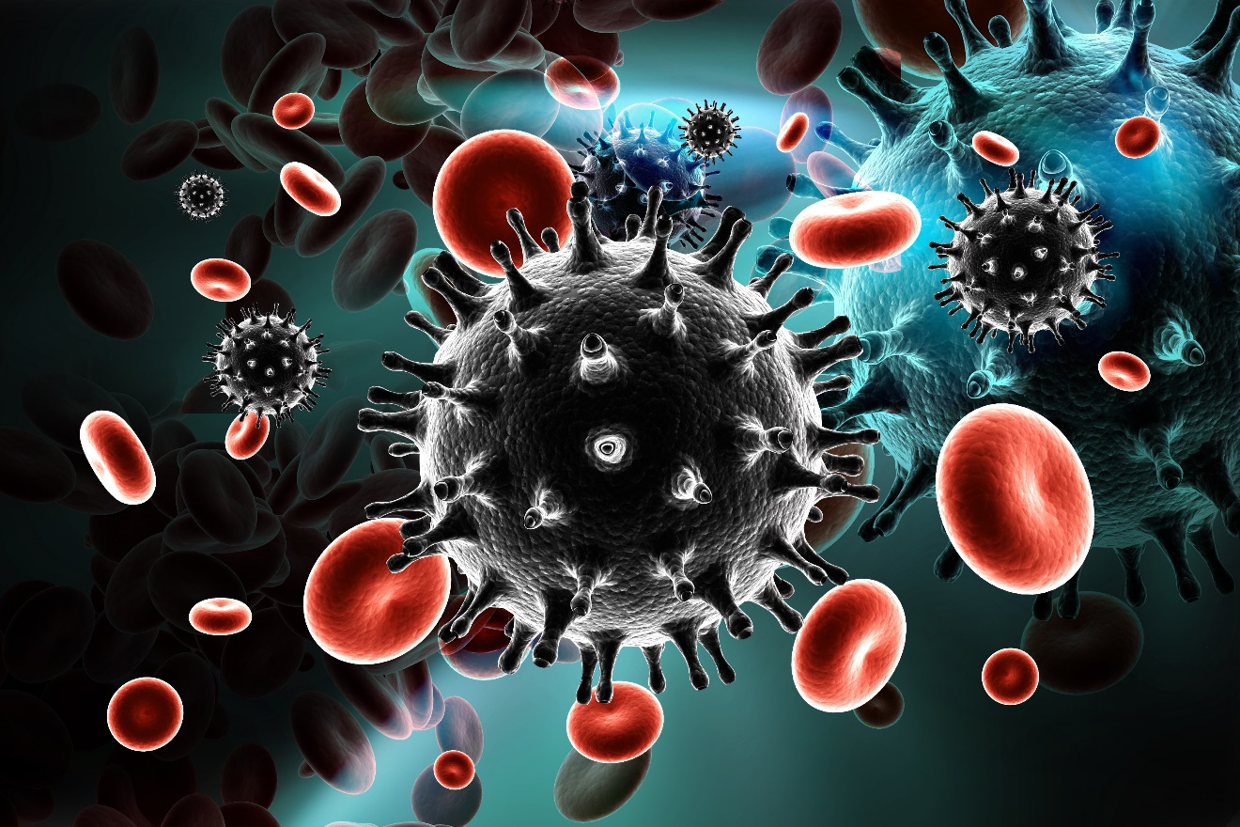
Diagnostik - HIV
HIV
Kvalitativ detektion av antikroppar mot HIV-1, HIV-2 samt antigen p24
Ny konfirmerande analys i Falun, Geenius, antikroppsdetektion. Kan särskilja HIV-1 och HIV-2
Ytterligare konfirmerande analys kan göras i Uppsala, HIV-RNA

Slide 23
Statistik STI
Klamydia/ gonorré | 2017 | 2018 | 2019 | 2020 | 2021
Antal prover | 16820 | 16248 | 16740 | 15130 | 13933
Klamydia (patienter) | 881 (7,2%) | 782 (6,5%) | 844 (6,9%) | 720 (6,5%) | 653 (6,4%)
Gonorré (patienter) | 20 | 21 | 25 | 21 | 18
Mycoplasma genitalium | 2017 | 2018 | 2019 | 2020 | 2021
Antal prover | 3625 | 4077 | 4368 | 3055 | 2771
Mycoplasma genitalium (pat) | 270 (9,1%) | 304 (9,2%) | 361 (10,1%) | 252 (9,7%) | 195 (7,8%)
Makrolidresistens | - | - | 13,4% (5,5% ej bedömbara) | 14,8% (4,3% ej bedömbar) | 13,4% (3,2% ej bedömbara)

Slide 25
Egenprovtagning klamydia/gonorré
Invånaren registrerar själv sin remiss, anonyma utskick
Resultat överförs till TakeCare
Snabbare svar, utan manuell hantering
Om ni får frågor på varför inget svar har kommit så beror det oftast på att remiss saknas när prov kommer till lab!
Vi sparar proverna i kyl ett tag så invånaren kan registrera sin remiss flera dagar efter att prov skickats in.

Slide 26
Egenprovtagning via 1177.se
ÅR | ANTAL UTSKICKADE KIT | ANDEL INSKICKADE KIT % | FÖRDELNING MÄN KVINNOR | POSITIVA KLAMYDIA | POSITIVA GONORRÉ
2012 | 1087 | 82% |  | 75
2013 | 1273 | 83% | K: 62%, M: 38% | 71
2014 | 1536 | 81% | K: 61%, M: 39% | 91
2015 | 2316 | 80% | K: 62%, M: 38% | 103 | 1
2016 | 2847 | 78% | K: 65%, M: 35% | 151 | 0
2017 | 3418 | 80% | K: 67%, M: 33% | 177 | 1
2018 | 3633 | 78% | K: 68%, M: 32% | 132 | 1
2019 | 4092 | 74% | K: 69%, M: 31% | 151 | 0
2020 | 4634 | 80% | K: 68%, M: 32% | 205 | 2
2021 | 4661 | 80% | K: 69%, M: 31% | 208 | 0

Slide 27
Statistik – blodscreen
Analys | 2017 | 2018 | 2019 | 2020 | 2021
HIV (patienter) | 5 | 3 | 4 |  | 5+1
Syfilis (patienter) | - | 8 |  | Ökat antal fall | 9+1*
Flera av HIV-fallen hade en känd infektion sedan tidigare från annat land eller annan region
2020: Flera gravida där syfilis upptäckts i screeningen
* Ett barn med maternella antikroppar
Notes:
Framsökt i Qlickview

Slide 28
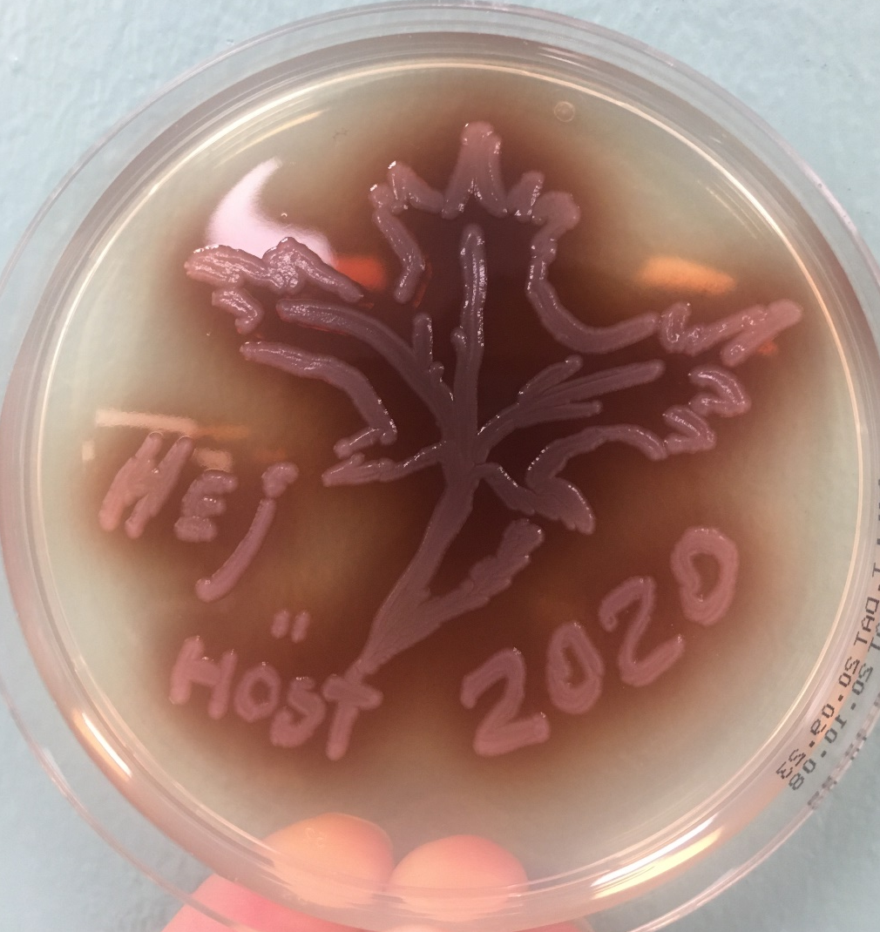
Tack, och välkomna att höra av er eller göra studiebesök på mikrobiologen i Falun!

